Slide 1
Specifické skupiny podnikatelů
doc. Ing. Jarmila Duháček Šebestová
Podnikání

Slide 2
RODINNÉ PODNIKÁNÍ
Co je rodinný podnik?
Jak je definován?
Jaká je jeho historie?
.
Struktura přednášky

Slide 3
Zdroj: Eurostat, 2018

Slide 4
Rodinné podniky v ČR
Před 2.sv.válkou veliké množství několika generačních firem
Baťa, Kolben a Daněk, Petrof, Larisch…
Koh-i-noor, vlastník:rodina Břízových
Mora – sporáky, původně rodinná firma na kamna, tradice 185 let

Slide 5
Tradici podnikání v českých zemích narušily dvě světové války, rozpad Rakouska-Uherska a zejména období centrálně plánované ekonomiky od roku 1948 do roku 1989. Z tohoto důvodu nenajdeme v České republice firmy se stejným názvem a právní kontinuitou trvající stovky let, jako je tomu v jiných zemích.
Přesto můžeme i u nás najít firmy s dlouhou tradicí. Jedná se zejména o pivovary – například pivovar v Třeboni, Budějovický Budvar, Plzeňský prazdroj.

Slide 6
Dlouhou historii má i firma Ferona, která je nástupcem původního železářského velkoobchodu, který založil už v roce 1829 Leon Gottlieb Bondy.
Nejstarší firmou ve svém oboru je firma Laufen, dříve Znojemské keramické závody. Funguje od roku 1884 a je nejstarším stále fungujícím výrobcem sanitární keramiky v Evropě.
Dlouhou tradici mají i některé potravinářské firmy, v 19. a začátkem 20. století vznikaly výrobky jako karlovarské lázeňské oplatky, pražská šunka, pardubický perník nebo znojemské okurky.
K nejstarším automobilkám v Evropě se může řadit i ta mladoboleslavská, jejíž kořeny v dílně pánů Laurina a Klementa můžeme vysledovat až do roku 1895.

Slide 7
Dosavadní Právní úprava 2014
Rodinný závod podle nového občanského zákoníku (§ 700 až 707) by se dal charakterizovat jako speciální typ obchodního závodu. Nejedná se o právní subjekt, ale z hlediska právní teorie spíše o věc hromadnou. Jedná se o závod, kde spolu pracují manželé, jejich příbuzní až do třetího stupně, nebo osoby sešvagřené až do druhého stupně. Může se ale jednat i o osoby, které trvale pracují pro rodinu, zejména ty, kteří se pravidelně starají o chod rodinné domácnosti.
Základním principem rodinného závodu je právo zúčastněných členů rodiny podílet se na zisku, na věcech z něj nabytých, jakož i na přírůstcích závodu. Podíly jednotlivých členů rodiny však nemusí být stejné. Účast na rodinném závodu je možno převádět prodejem či darováním na omezený počet osob a opět se souhlasem většiny. Závod si mohou v rámci dědictví členové rodiny rozdělit nebo prodat.
2. Statut Svěřenského fondu - lze využít též jako nástroj k ochraně a dlouhodobé správě rodinného či firemního majetku, k zachování důvěrnosti informací o majetku či bezpečnému a stabilnímu strukturování budoucího předávání majetku v rodině a zabránění rozmělnění rodinného jmění.

Slide 8
Definování
Není vymezena jednotná definice
Ale, měl by splňovat tyto předpoklady:
Rodina má vliv na řízení,
Má kapitálový podíl
Je podnikem několika generací

Slide 9
Definice pro ČR – Schváleno usnesením vlády ČR ze dne 11. května 2020 č. 535
Asociace malých a středních podniků a živnostníků navrhuje, aby se definice kodifikovala v následující podobě: Rodinným podnikem je rodinná obchodní korporace nebo rodinná živnost.
Rodinnou obchodní korporací je obchodní korporace, ve které je nadpoloviční počet neomezeně ručících společníků tvořen členy jedné rodiny a alespoň jeden člen této rodiny je jejím statutárním orgánem nebo obchodní korporace, v níž členové jedné rodiny drží nadpoloviční podíl na základním kapitálu a alespoň jeden člen této rodiny je členem jejího statutárního orgánu. Za rodinnou obchodní korporaci se považuje také obchodní korporace, jejíž podíly z nadpoloviční většiny drží nebo vlastní ve prospěch jedné rodiny fundace nebo svěřenský fond, pokud je současně alespoň jeden člen této rodiny členem statutárního orgánu fundace nebo svěřenským správcem.
Rodinná živnost je podnikání, na kterém se svojí prací anebo majetkem podílejí nejméně dva členové rodiny a nejméně jeden z členů rodiny je držitelem živnostenského nebo jiného obdobného oprávnění.
Členové rodiny pro účely tohoto zákona jsou příbuzní v přímé linii anebo sourozenci anebo manželé. Členem rodiny v rodinném podniku může být fyzická osoba ode dne, kdy dovršila 15. roku věku.
Rodinnou obchodní korporací může být jen obchodní korporace sídlící na území ČR. Fundací může být jen fundace sídlící na území ČR. Svěřenským fondem může být jen svěřenský fond zřízený podle českého práva.

Slide 10
Typy rodinných podniků v ČR
Tradiční rodinné firmy - většinou historie více než 100 let, velké podniky v roce 1948 znárodněny, např. Baťa, Moser,Petrof
Restituované podniky – malé podniky, uchovávání tradice, předávání z generace na generaci
Nově založené české firmy
Nově založené řemeslné podniky

Slide 11
Později i jako velké podniky
70% podniků ve Velké Británii, v ostatních zemích EU 50%
V ČR 40% HDP vytvořeno rodinnými podniky (2014)
Určitě si vybavíte jména…co mají společného?
Cadbury, Heinz, Ford, Disney, Pirelli, Levi Strauss,Lego
Jsou to rodinné podniky

Slide 12
Výhody rodinných podniků
Síla rodiny
znalosti
Flexibilita
Dlouhodobé plánování
Stabilní kultura
Rychlejší rozhodování
Dobrá reputace/pověst/

Slide 13
úspěšnost
80% je řízena zakladatelem v první generaci
1/3 přežije do druhé generace
10% přežije do třetí generace
5% dosáhne dalšího předání

Slide 14
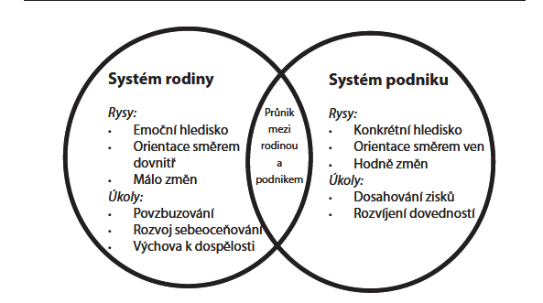
Vliv Rodina a podnik

Slide 15
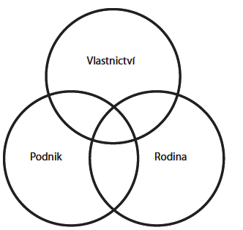
Vliv rodiny do podnikání
pozitivní vztahy k lidem, a to nejen v rámci rodiny, ale směrem ven, tzv. pevně-volné rodinné vztahy, kdy rodina svým členům dopřává dostatek prostoru pro nezávislost, na stranu druhé jsou vztahy mezi členy rodiny intimní a blízké,
efektivní komunikace, tj. taková, která je otevřená, jasná, přímá a upřímná,
přirozená a přiměřená kontrola mezi členy rodiny navzájem,
tvorba koalic a dělba moci v jejich rámci,
připravenost na změny, kdy rodiny učí své členy přijímat změnu jako přirozenou součást života, při změnách v nich fungují vzájemné podpůrné mechanismy

Slide 16
Nástupnictví
“Těžce poškozuje firmu ten, kdo se nestará o výchovu svého nástupce” Tomáš Baťa
Realizace nástupnictví se nesmí stát pouze záležitostí vrcholového vedení a správní rady. Ve hře jsou tři zásadní požadavky:
požadavky trhu na změny ve firmě
přání a požadavky předávajícího podnikatele
očekávání a požadavky nástupce

Slide 17
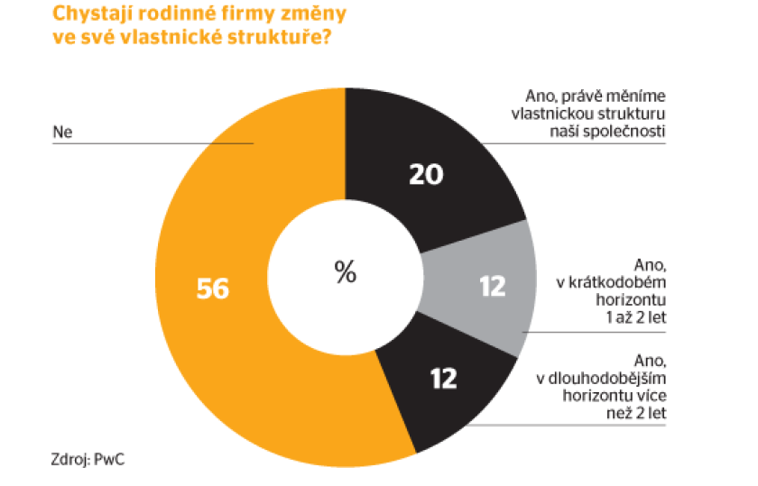

Slide 19
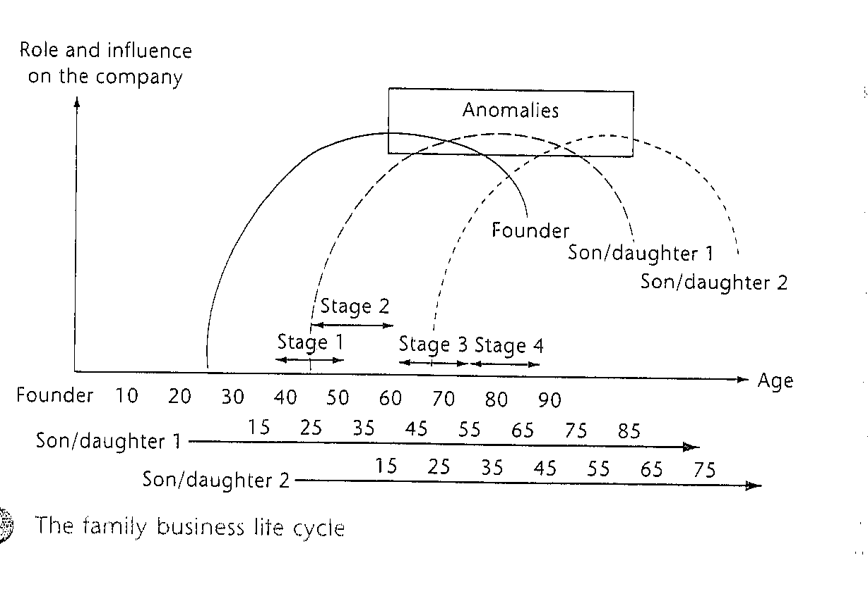
Životní cyklus
Zakladatel řídí podnik
partnerství
Předání moci/střídání generací
Výchova nové generace
Zdroj: Burns, 2008

Slide 20
Tři fáze procesu nástupnictví
Přípravná fáze, v níž jde v zásadě o tři aktivity – tři kroky. Prvním krokem je vytvořit sdílené povědomí o tom, že je v příštích pěti až osmi letech nutné předat vedení firmy do jiných rukou, a že jde o proces, který je třeba řídit. V dalším kroku je třeba vyjasnit a definovat potřeby a představy podnikatele a jeho rodiny, zvážit různé možnosti, z nichž lze volit. Konečně v třetím kroku je nutné ve firmě vytvořit předpoklady k tomu, aby firma byla atraktivní pro případný prodej.
Prováděcí fáze. V této fázi je třeba učinit závazné rozhodnutí, ve vhodném čase dát k dispozici nezbytné informace, které byly dosud utajeny, vyjednávat a komunikovat.
Následná fáze je méně intenzivní, ale přesto je důležitá. Nástupci se musí rychle zapracovat. K přijetí změny je třeba definitivně získat zaměstnance, zákazníky a další zájmové skupiny.

Slide 21
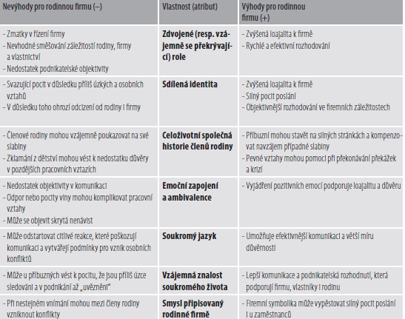
Silné a slabé stránky rodinného podniku
Koráb et al, 2008

Slide 22
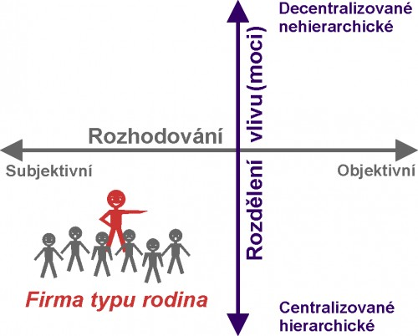
Vliv na rozhodování

Slide 23
Typy rodinných firem
Rodičovská firma, majitel a manažer je jeden z rodičů, uplatňující 3 styly řízení –autokrativní, protekcionářský, demokratický
Manželská firma, tvoří pár vlastnící podnik. Firmu řídí jeden nebo oba jsou rovnocenní
Příbuzenská firma – sourozenecké, další příbuzní,ale firmy, nezaměstnávající rodiče

Slide 24
Kritéria dlouhověkosti rodinné firmy ( časopis Family Business)
1. Zůstaňte malí.
2. Nechoďte na veřejnost.
3. Vyhněte se velkoměstům.
4. Co je v rodině, to se počítá.
Tato pravidla Vám sice zaručí dlouhověkost Vaší firmy, ale bohužel nijak nepřispívají k jejímu rozmachu

Slide 25
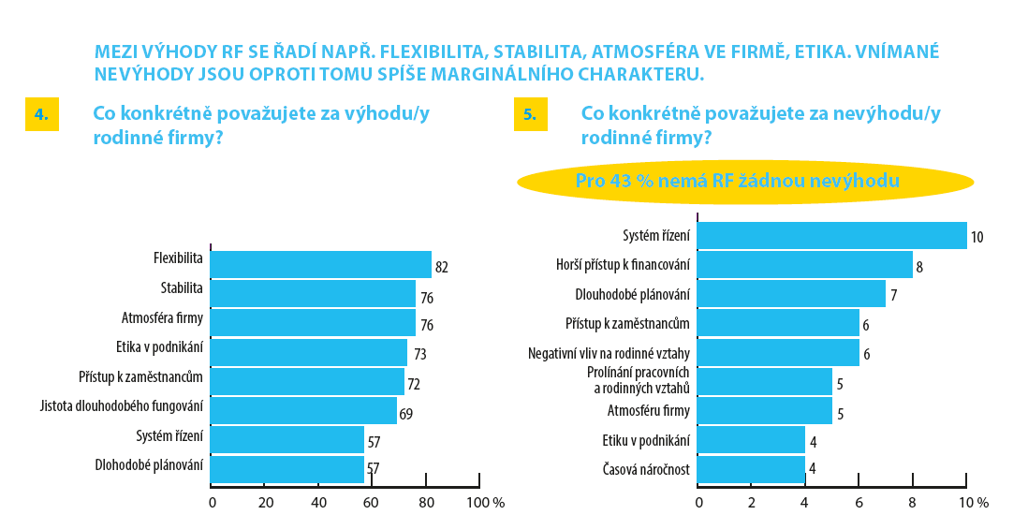
Z výzkumu asociace MSP 2014

Slide 26
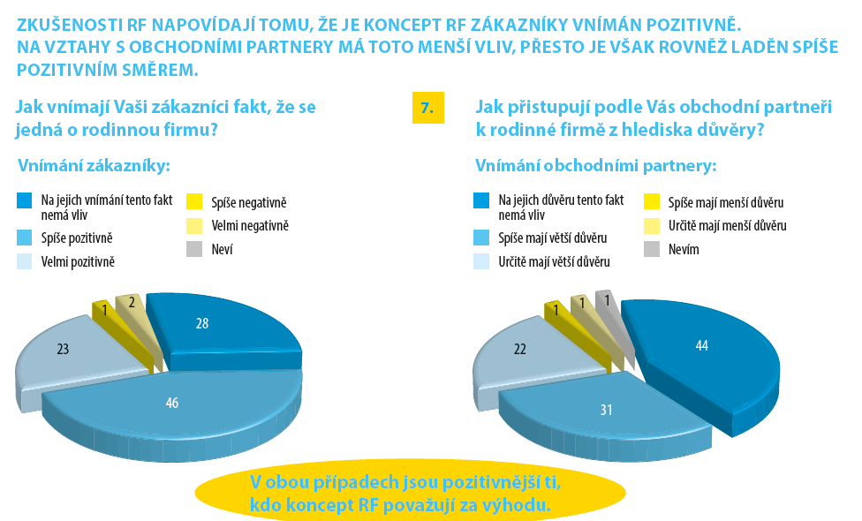
AMSP,2014

Slide 27
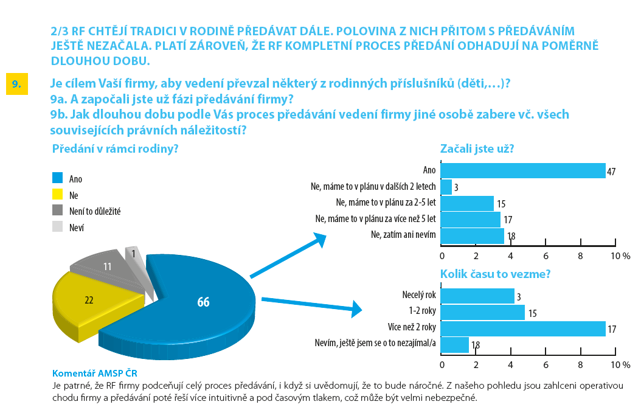
AMSP,2014

Slide 28
Shrnutí přednášky
Rodinné podnikání je důležitou částí MSP
Mají vysokou míru stability a dlouhou historii
Jejich specifikem je flexibilní rozhodování
Největším rizikem zániku je výměna generací.
Více také: Koráb, V., Hanzelková, A., Mihalisko, M. Rodinné podnikání. Praha: Computer Press, 2008. ISBN 978-80-251-1843-6. 176 s.

